Slide 1
https://wordwall.net/ar/resource/6626052

Slide 2
5

Slide 3
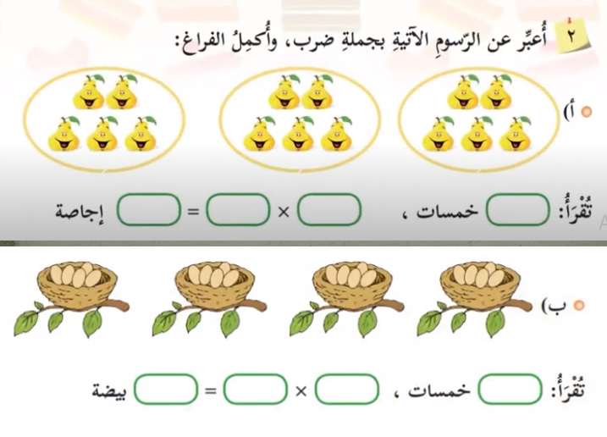
15=5×3
ثلاث
20=5×4
أربع

Slide 6
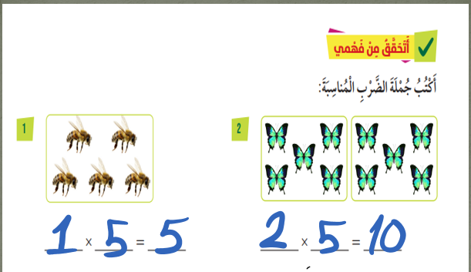

Slide 7
